Slide 1
细胞工程

Slide 2
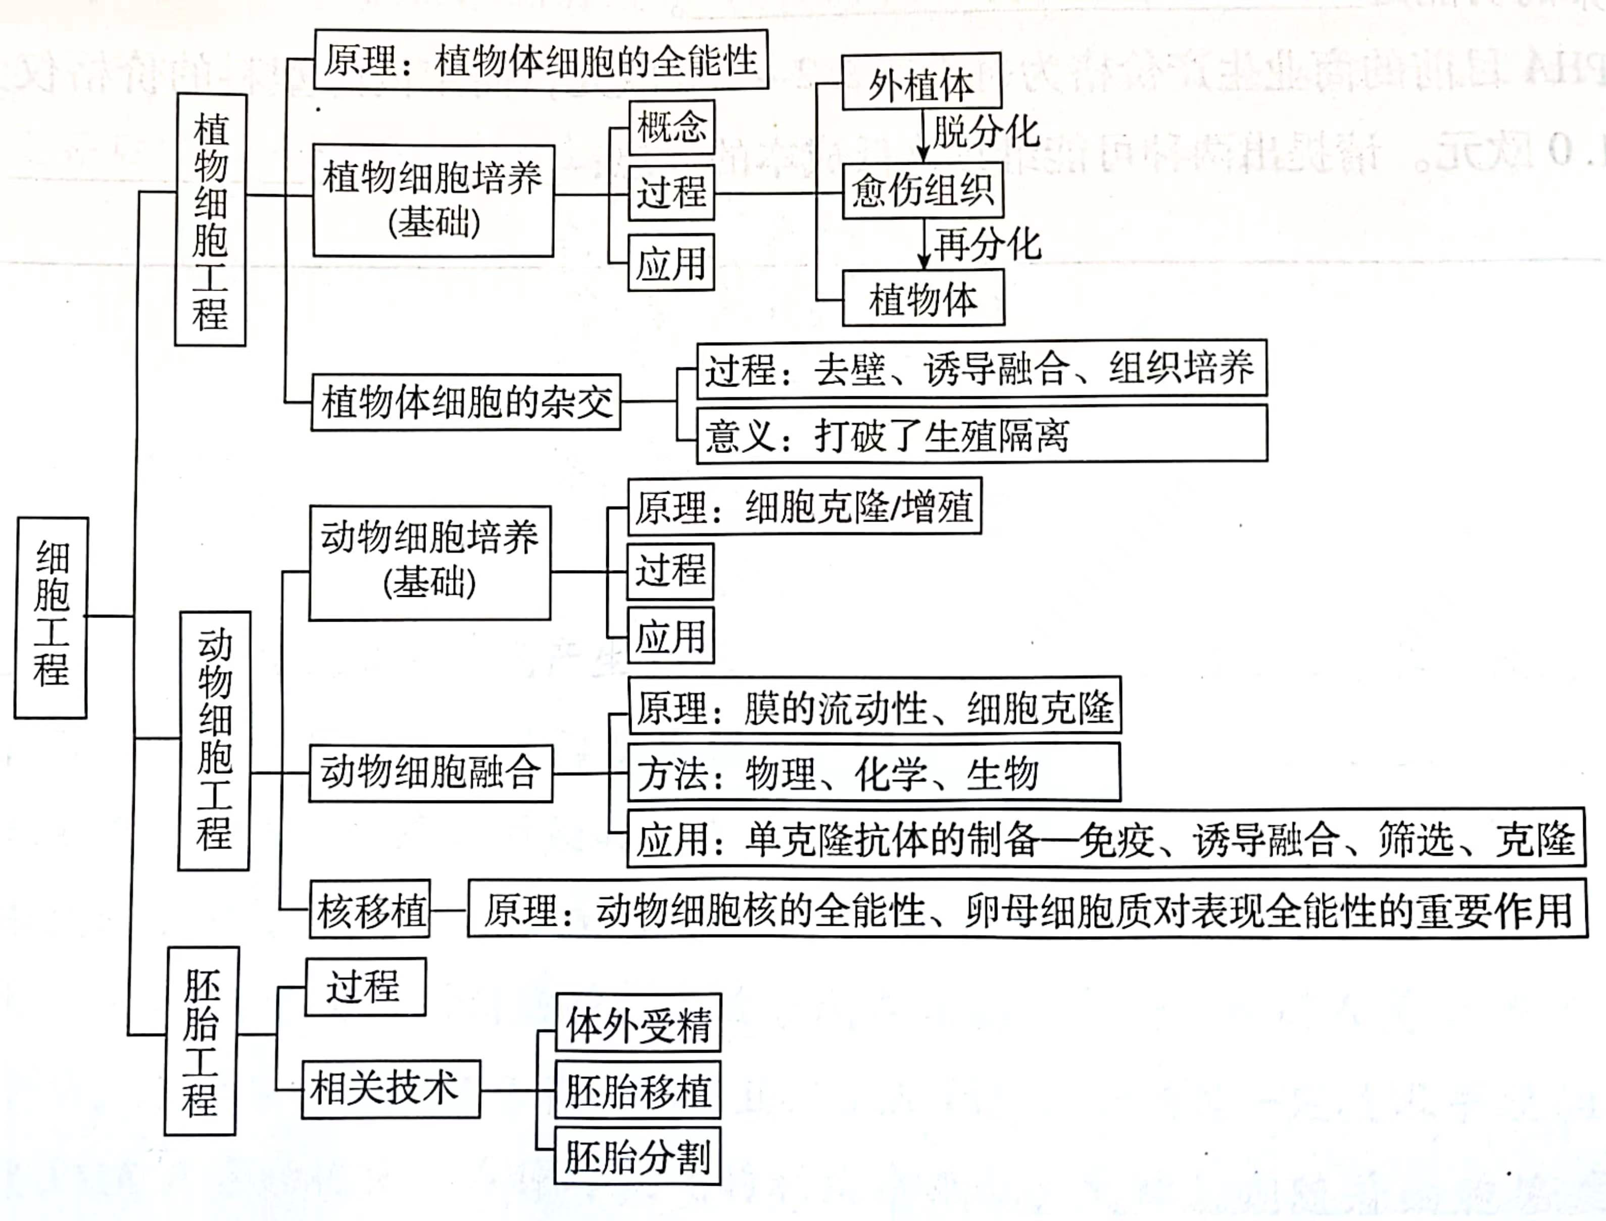

Slide 3
一、植物细胞工程及其技术
1、植物组织培养 (1) 概念：将离体的植物器官、组织或细胞等，培养在人工配制的培养基上，给予适宜的培养条件，诱导其形成完整植株的技术。
(2) 原理：植物细胞全能性（几乎所有细胞）
(3) 条件：离体、适宜条件（营养物质、激素、温度、
PH、光照等）无菌
(4) 材料：离体的茎尖、根尖、叶片、花药等（外植体）
(5) 培养基
水（去离子水）
无机营养
有机营养（蔗糖、维生素、氨基酸）
植物激素（细胞分裂素、生长素等）

Slide 4
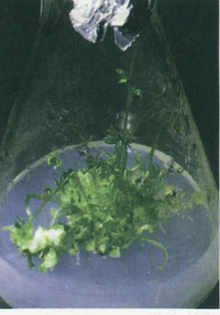
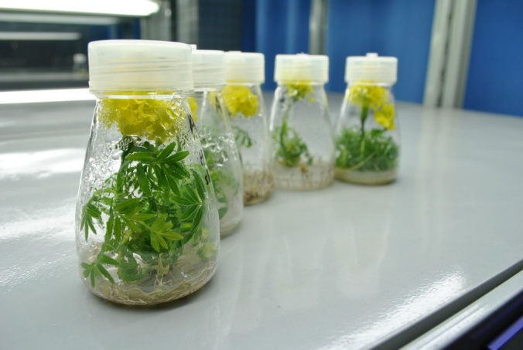
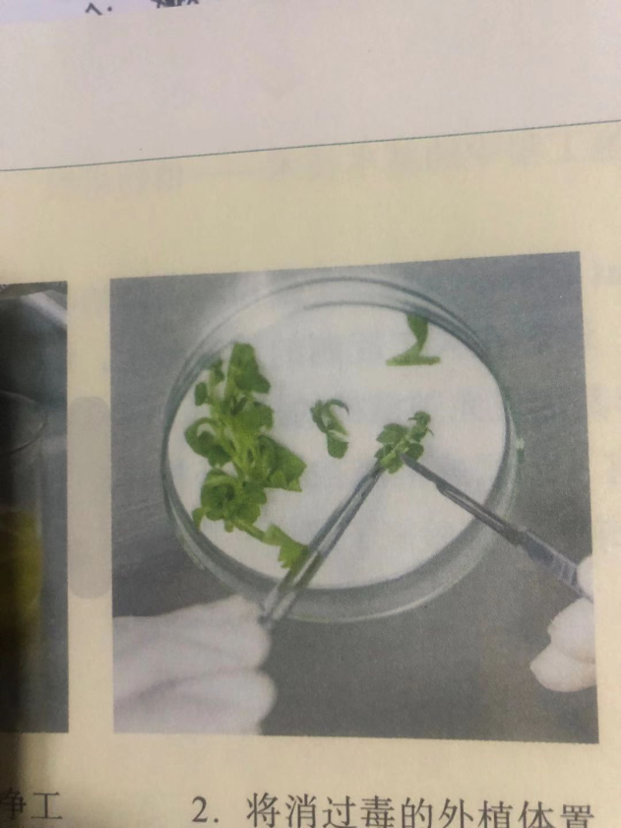
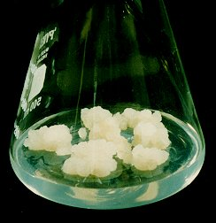
一、植物细胞工程及其技术（植物组织培养）
(6) 过程：
外植体 愈伤组织 (胚状体) 幼苗 植株
脱分化
再分化
脱分化：不需要光
再分化：细胞分化，有叶绿素合成，需要光
70%酒精消毒
无菌水
次氯酸钠
无菌水
脱分化
再分化
CTK/IAA比例适合
CTK/IAA比例先增大再减小
外植体
愈伤组织
幼 苗
完整植株

Slide 5
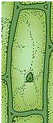
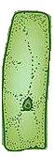
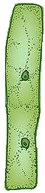
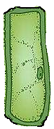
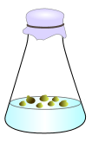
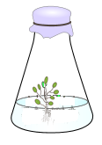


一、植物细胞工程及其技术
2、植物体细胞杂交
(1) 过程
细胞A
原生质体A
去壁
人工诱导融合，并筛选
再生出细胞壁
脱分化
再分化
酶解法
去壁
杂种细胞AB
愈伤组织
杂种植株
融合原生质体
细胞B
原生质体B
植物细胞融合
植物组织培养

Slide 6
一、植物细胞工程及其技术
2、植物体细胞杂交
(2) 概念：将不同来源的植物体细胞，在一定条件下融合成杂种细胞，并把杂种细胞培育成新植物体的技术。
(3) 诱导融合方法（物理—电融合、离心法；化学法—
PEG融合、高Ca^{2+——}高PH）
(4) 原理：融合—细胞膜的流动性、植株—细胞全能性
(5) 细胞融合完成的标志：新的细胞壁的生成
(6) 意义：克服远缘杂交不亲和的障碍（打破生殖隔离）

Slide 7
一、植物细胞工程及其技术
3、植物细胞工程的应用
(1)植物繁殖新途径
①快速繁殖（微型繁殖技术）
②作物脱毒：选取作物无毒组织进行组培，获得脱毒苗
(2)作物新品种繁育
①单倍体育种
②突变体的利用
诱变处理
脱分化
诱导分化
筛选培育
外植体
愈伤组织
多种突变体
新品种

Slide 8
一、植物细胞工程及其技术
3、植物细胞工程的应用
(3)细胞产物的工厂化生产（P41）
脱分化
外植体
细胞悬液
细胞产物
愈伤组织
细胞悬浮培养
振荡分散
提取

Slide 9
二、动物细胞工程
1、动物细胞培养
(1)概念：P43
(2)培养条件：营养（血清）、无菌无毒的环境、温度、PH和渗透压、气体环境（CO₂维持培养液的pH）
(3)培养过程：
无菌条件下取组织块
机械法和酶解法（胰蛋白酶或胶原蛋白酶）
分散的单个细胞
原代培养
悬浮在培养液中增殖
一群细胞
贴附于某些基质表面增殖
离心法收集
重新用胰蛋白酶等处理，然后再离心收集
传代培养：收集的细胞制成细胞悬液，分瓶培养

Slide 10
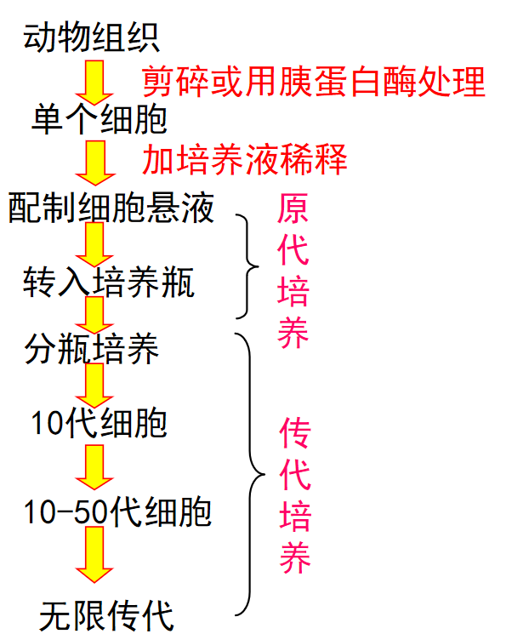

Slide 11
二、动物细胞工程
1、动物细胞培养
(4)原理：酶的专一性、突变、有丝分裂
(5)应用：干细胞培养及其应用
基因治疗
癌症诊断

Slide 12
二、动物细胞工程
干细胞培养及其应用
(1)来源：早期胚胎、骨髓和脐带血等多种组织器官中
(2)分类：胚胎干细胞、成体干细胞、诱导多能干细胞
(3)应用：
①用于治疗人类的某些疾病
②培育人造组织器官，用于器官移植，解决免疫排斥问题

Slide 13
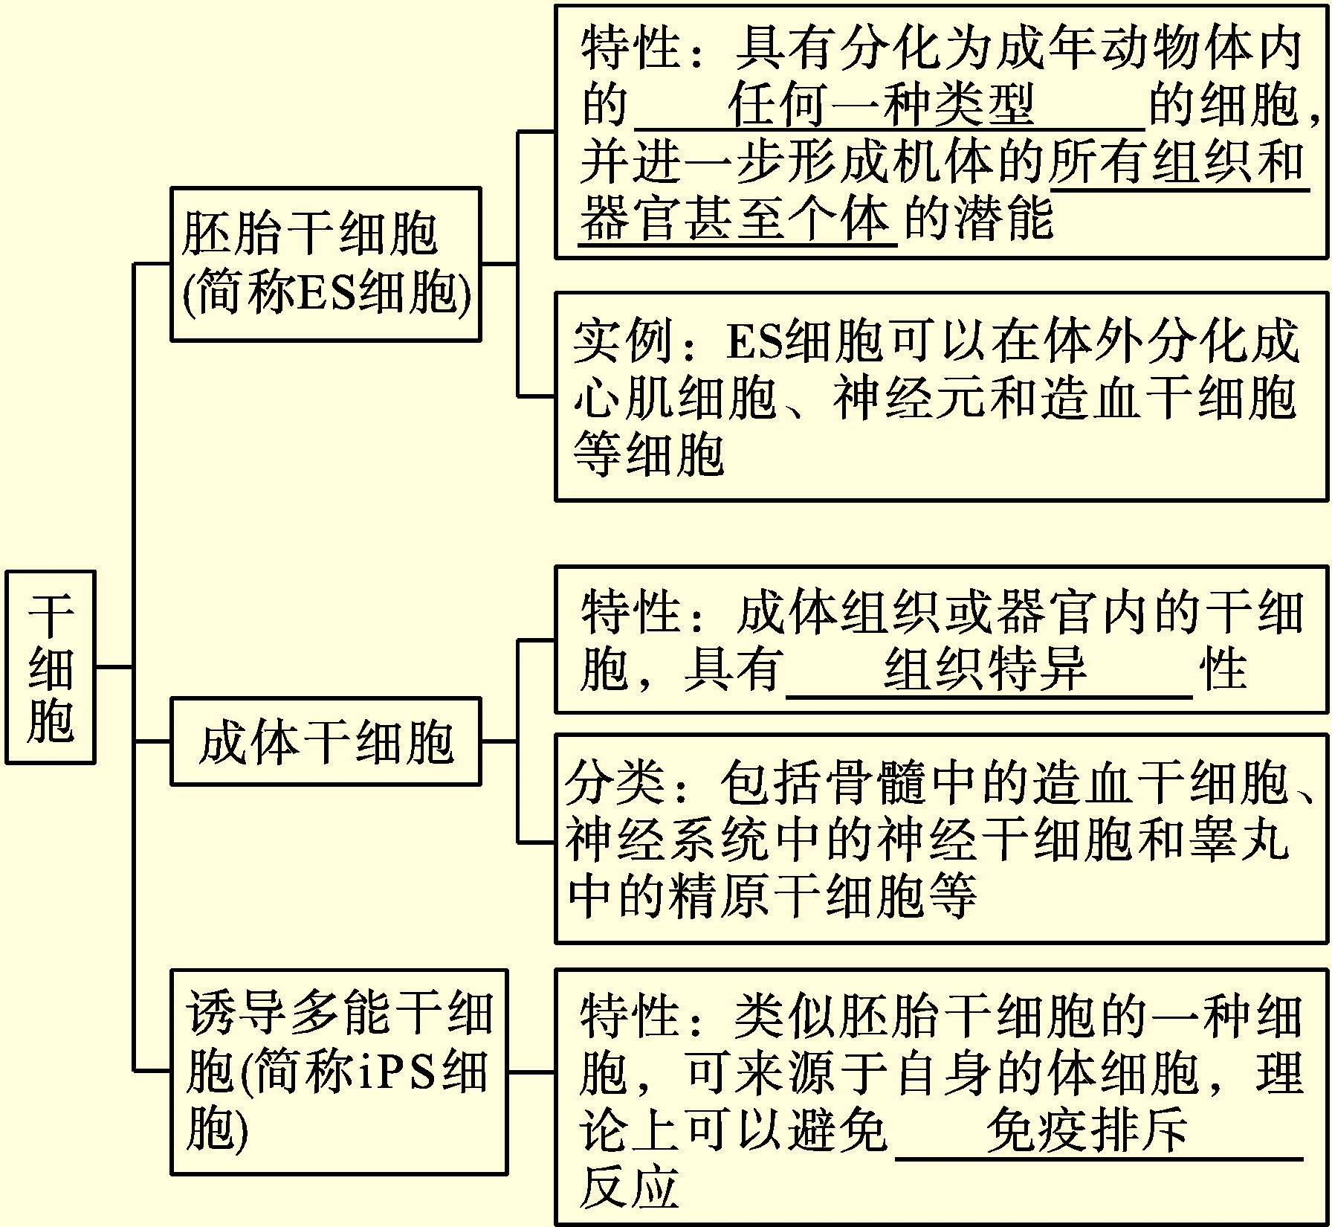

Slide 14
二、动物细胞工程
2、动物细胞融合技术
(1)概念：P48
(2)原理：细胞膜具有流动性
(3)融合方法：PEG、电融合和灭活的病毒等
(4)意义
①突破有性杂交的局限，使远缘杂交成为可能
②成为研究细胞遗传、细胞免疫、肿瘤和培育生物新品种的重要手段。特别是杂交瘤技术。

Slide 15
病毒颗粒黏 附细胞表面
细胞膜被 病毒颗粒穿通
细胞融合、形成杂种细胞

Slide 16
二、动物细胞工程
单克隆抗体
(1)过程
(2)应用
①诊断试剂盒
②抗体—药物偶联物

Slide 17
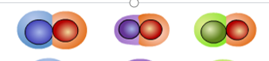
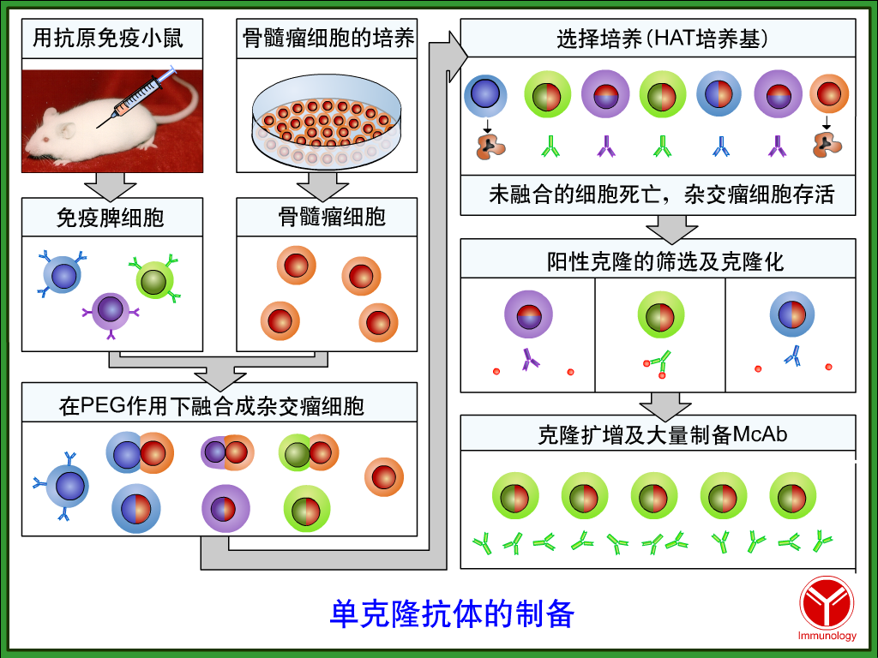
用抗原注射小鼠
骨髓瘤细胞的培养
已免疫B淋巴细胞
骨髓瘤细胞
诱导融合
动物细胞融合
多种杂交细胞
第一次筛选
置于选择性培养基上培养
多种杂交瘤细胞
第二次筛选
克隆化培养和抗体检测

Slide 18
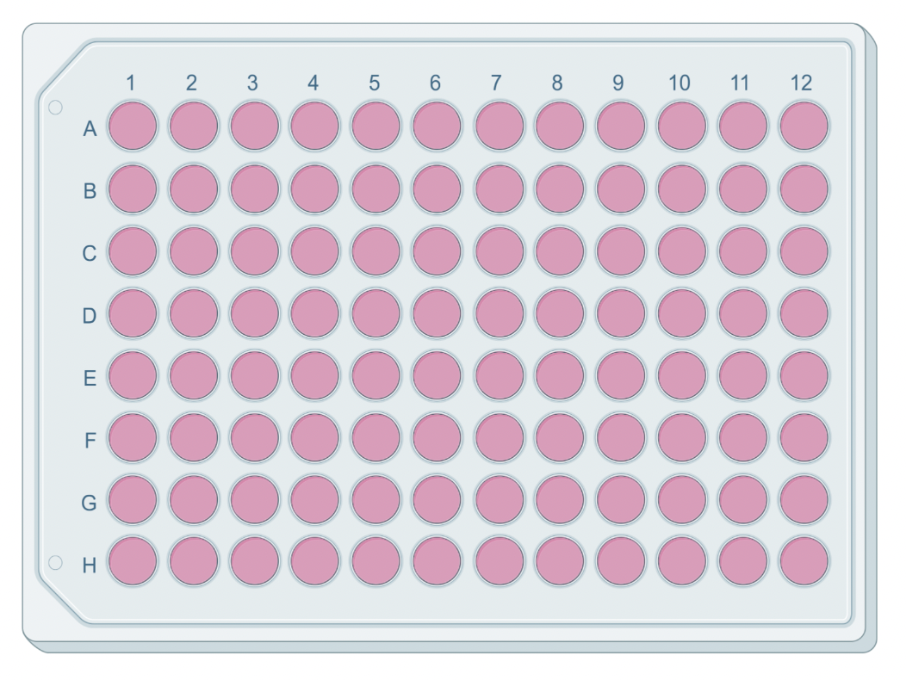
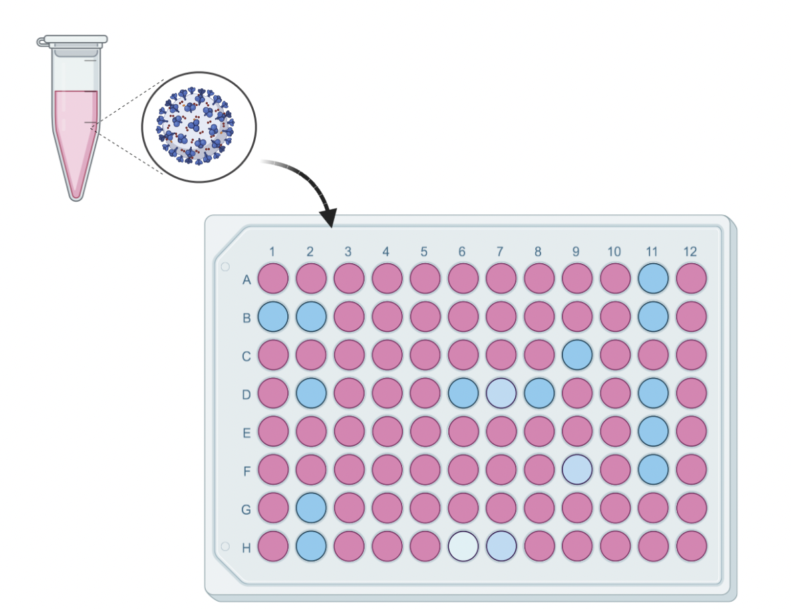

Slide 19
注射
抗原
获取
已免疫的
B淋巴细胞
骨髓瘤
细胞
诱导融合
杂交细胞
筛选一
（选择培养基）
动物细胞融合技术
杂交瘤细胞
筛选二
（克隆化培养和抗体检测）
分泌特定抗体
的杂交瘤细胞
体外或体内培养
（培养基、小鼠腹腔）
特异性强
灵敏度高
可大量制备
动物细胞培养技术
杂交瘤细胞群
提取
单克隆抗体

Slide 20
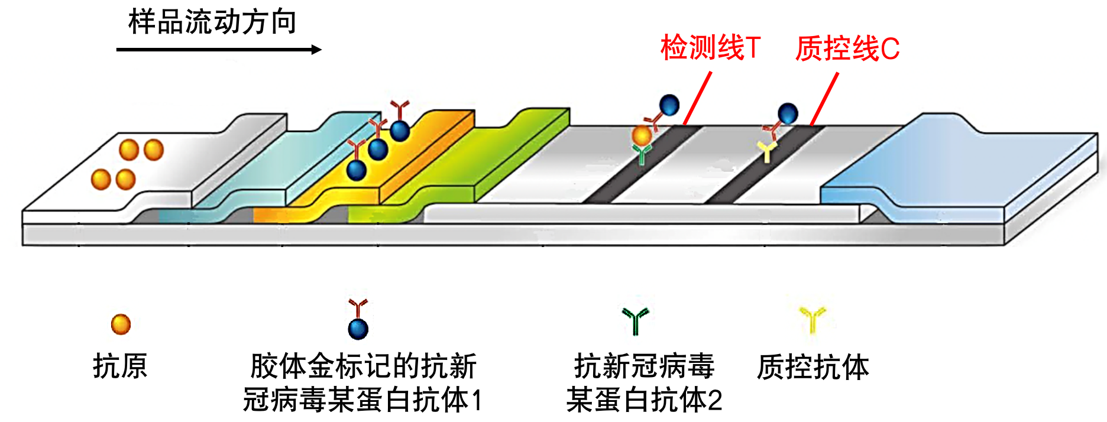
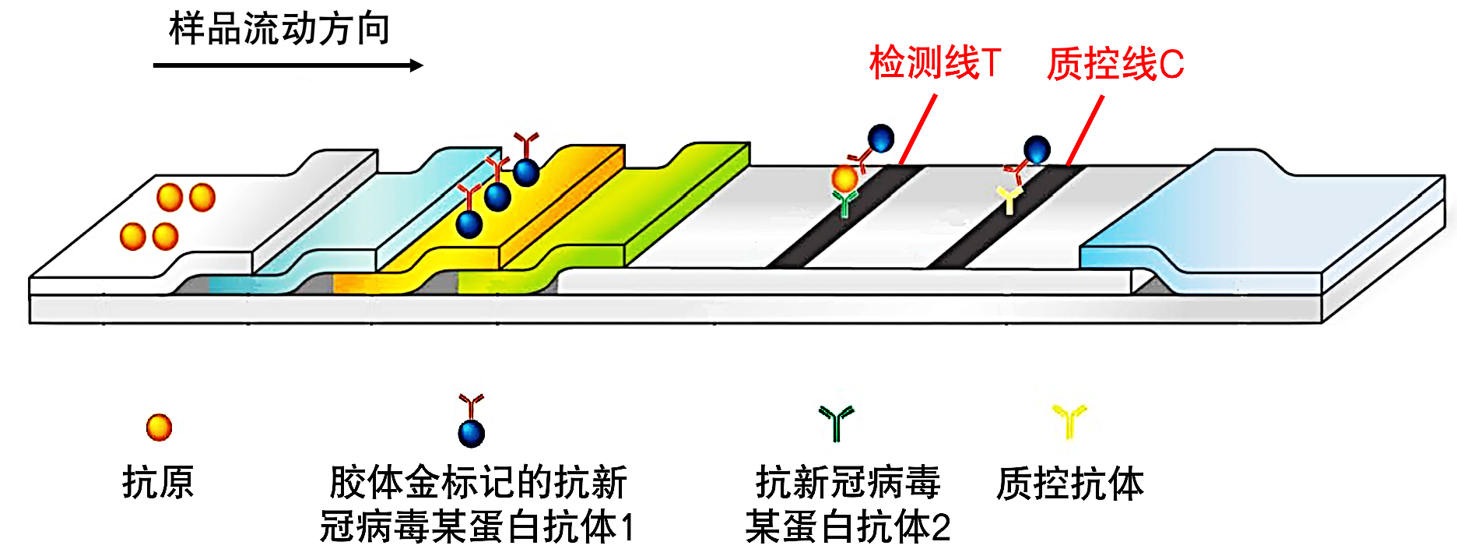

二、动物细胞工程
单克隆抗体
(2)应用
①诊断试剂盒
位置A
位置B
位置C
胶体金标记的抗新冠病毒单克隆抗体1（随样品移动，可显色）
抗新冠病毒单克隆抗体2（被固定在位置B）
抗体3
(与抗体1特异性结合)
新冠病毒

Slide 21
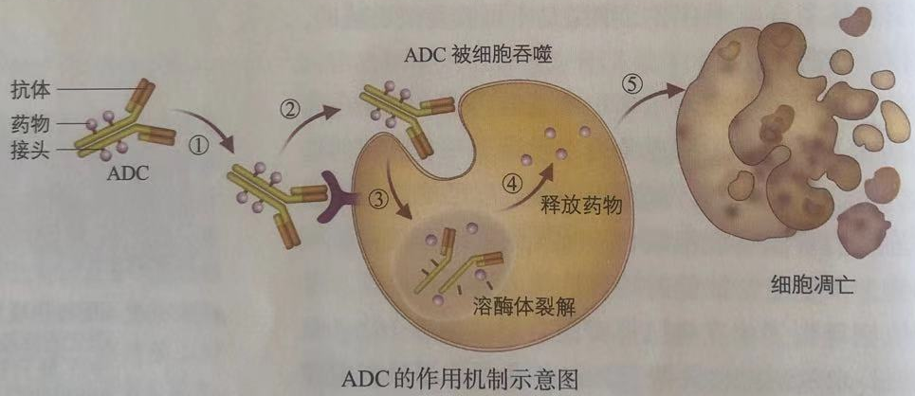
二、动物细胞工程
单克隆抗体
(2)应用
②抗体—药物偶联物

Slide 22
二、动物细胞工程
3、动物细胞核移植
(1)概念：P52
(2)分类：胚胎细胞核移植和体细胞核移植
(3)原理：动物细胞核的全能性
(4)过程
重组细胞
重组胚胎
代孕动物
供体细胞
核移植
胚胎培养
胚胎移植
妊娠出生
新个体
卵母细胞
去核卵母细胞
(5)应用前景：畜牧业、医药卫生及其他领域
存在问题：成功率低，克隆动物的健康问题

Slide 23
二、动物细胞工程
3、动物细胞核移植
(1)经过体细胞核移植培育的动物个体，其性别和性状表现与供体还是受体一致？
(2)核移植技术获得的动物与供体动物性状不完全相同，原因是？

Slide 24
三、胚胎工程
1、概念：对生殖细胞、受精卵或早期胚胎进行多种显微操作和处理，然后将获得的胚胎移植到雌雄动物体内产生后代，以满足人类的各种需求。
2、技术手段：体外受精、胚胎移植、胚胎分割
3、理论基础
(1)受精（输卵管）：受精准备和受精阶段
①精子获能：雌性动物生殖道/获能液
②卵子准备：在输卵管内成熟到MII期
准备阶段
③精子穿越细胞膜外的结构
④精子接触卵细胞膜，进入卵细胞
⑤雌雄原核形成
⑥雌雄原核融合形成受精卵
受精阶段

Slide 25
三、胚胎工程
3、理论基础
(2)胚胎早期发育
①场所：输卵管和子宫
②过程：
受精卵
2细胞胚
4细胞胚
8细胞胚
桑葚胚
囊胚
原肠胚
卵裂期

Slide 26
三、胚胎工程
4、胚胎工程技术
(1)体外受精
a.卵母细胞的采集和培养
b.精子的采集和获能
c.受精

Slide 27
三、胚胎工程
4、胚胎工程技术
(1)体外受精——卵母细胞采集
采集方法 |  | 适用范围 | 采集过程 | 培养
输卵管采卵 (冲取卵子)
卵巢采卵 | 屠宰动物 的卵巢采卵
 | 活体采卵
实验动物以及家畜
利用促性腺激素促使雌性动物排出更多的卵子，从输卵管中冲取卵子。
可直接与获能的精子在体外受精。
小鼠、兔、猪、羊
大型动物
或大家畜
从已屠宰的雌性动物体内摘取卵巢，再从卵巢中采集卵母细胞
采集后的卵母细胞都要在体外经过人工培养成熟后，才能与获能的精子受精。
牛、马
借助超声波探测仪、内窥镜或腹腔镜等仪器，直接从活体动物卵巢中吸取卵母细胞。

Slide 28
三、胚胎工程
4、胚胎工程技术
(1)体外受精——精子获能
方法 | 操作过程 | 适用动物
培养法 | 将精子放入人工配制的获能液中使其获能 | 啮齿动物、家兔及猪等动物
化学 诱导法 | 将精子放在一定浓度的肝素或钙离子载体A23187溶液中，用化学药物诱导精子获能 | 牛、羊等家畜

Slide 29
三、胚胎工程
4、胚胎工程技术
(1)体外受精——受精
精子 发情的雌性动物
↓培养 ↓ 促性腺激素
获能精子 超数排卵
↘ ↙体外受精
受精卵
胚胎体外培养 ↓培养 胚胎移植、代孕
各阶段胚胎←———早期胚胎———→试管动物（有性生殖）
↓胚胎分割（机械、酶解）
分割的胚胎或分散的细胞—— →胚胎克隆
↓分离
胚胎干细胞（基因工程、细胞工程、移植等）

Slide 30
三、胚胎工程
4、胚胎工程技术
(2)胚胎移植
①概念：将通过体外受精及其他方式得到的胚胎，移植到同种的、生理状态相同的雌性动物体内，使之继续发育为新个体的技术。
②
遗传性状优良、生产能力强供体母牛
健康的体质、正常的繁殖能力受体母牛
多种激素同期发情处理
促性腺激素超数排卵
胚胎移植
供体公牛
发情配种或人工授精
妊娠检查
收集胚胎并检查
分娩（胚胎移植的犊牛）

Slide 31
三、胚胎工程
4、胚胎工程技术
(3)胚胎分割
①概念：采用机械方法将早期胚胎切割成2等份、4等份或8等份等，经移植获得同卵双胎或多胎的技术。
②理论技术：细胞的全能性

